Slide 1
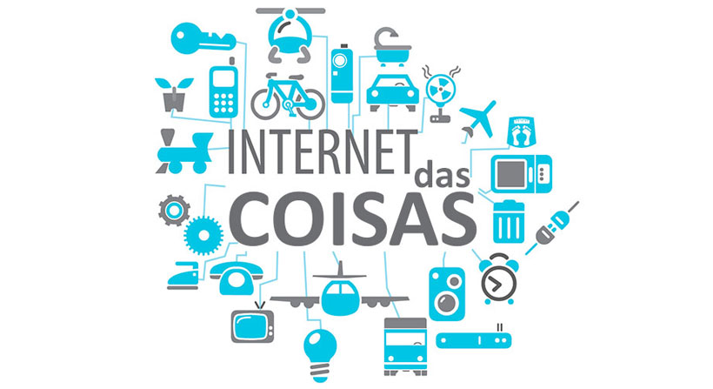

Slide 2
INTERNET
A Internet é uma rede mundial que interliga milhões de computadores em todo o mundo, de vários tipos e tamanhos, marcas e modelos e com diferentes sistemas operacionais.Portanto, dizendo de modo simples, é uma forma fácil e barata de fazer com que computadores distantes possam se comunicar.

Slide 3
COISAS
Uma Coisa, no contexto da Internet das Coisas, é um objeto conectado que pode ser, por exemplo, uma pessoa com um monitor cardíaco, um animal rastreado em uma fazenda, um tanque industrial com sensores de nível, um carro com sensores que avisam a pressão dos pneus, uma lâmpada de iluminação pública de uma cidade, uma tomada em sua casa ou qualquer outro objeto natural ou construído pelo homem.

Slide 4
SENSOR
Um sensor quando recebe uma entrada específica proveniente do ambiente, ele emite uma saída, que geralmente é um sinal capaz de ser convertido e interpretado por outros dispositivos que poderia ser um CLP ou uma IHM capaz de mostrar esta informação em uma tela por exemplo. No que tange aos sistemas elétricos, o que estou falando é que ao ser convertido, o sinal pode ser lido por um processador ou ser transmitido eletronicamente por uma rede de dados.

Slide 5
TIPOS DE SENSORES
Acústico - Onda (Amplitude, fase, polarização), espectro, velocidade de onda.
Elétrico - Carregamento, corrente, tensão, permissividade e condutividade.
Magnético - Campo magnético, fluxo magnético e permeabilidade.
Óptico - Onda (Amplitude, fase, polarização), velocidade de onda, índice de refração, emissividade, absorção, refletividade.
Térmico - Temperatura, fluxo, calor específico, condutividade térmica.
Mecânico - Posição (linear, angular), aceleração, força, massa, densidade, momento, torque, orientação

Slide 6
MCU
O NodeMCU é um firmware e kit de desenvolvimento que permite a programação de protótipos para a Internet das Coisas (IoT). ... Além disso, integra módulos de GPIO, 1-Wire, I2C, SPI, PWM, ADC, entre outros, para facilitar o manuseio de módulos baseados no chip ESP8266.

Slide 7
SBC
Computador de placa única (Single-Board Computer) é um computador onde todos os componentes electrónicos necessários para o seu funcionamento estão situados numa única placa de circuito impresso. Estes computadores são geralmente usados em sistemas de controle, alarmes, sistemas de medidas, entre outros.

Slide 8
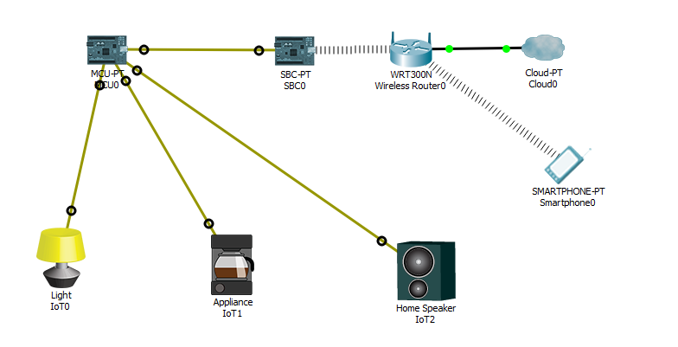
TOPOLOGIA FÍSICA (CENÁRIO)

Slide 9
CENÁRIO
No Cenário, o NodeMCU irá comunicar todos os elementos no cenário estão conectados no Node. O SBC irá interceptar com o MCU para enfiar as informações que o usuário irá mandar via Wireless na WLAN. Fazendo assim o usuário querer optar ligar os elementos pelo o celular.

Slide 10
O QUE É IOT?
A Internet das Coisas ou Internet of Things (IoT) é um termo utilizado para descrever um paradigma tecnológico no qual os objetos físicos estão conectados em rede e são acessados através da Internet. E consiste apenas em sensores e outros dispositivos inteligentes. Entre seus usos estão a captação de dados operacionais de sensores remotos em plataformas de petróleo, a coleta de dados climáticos e o controle de termostatos inteligentes.

Slide 11
BIBLIOGRAFIA
https://conceito.de/internet
http://devtecnologia.com.br/internet-das-coisas-iot/
https://www.citisystems.com.br/sensor-voce-sabe-que-quais-tipos/
https://butecoopensource.github.io/nodemcu-lua-para-o-esp8266/
https://pt.wikipedia.org/wiki/Computador_de_placa_%C3%BAnica
https://www.hpe.com/br/pt/what-is/internet-of-things.html

